Slide 1
Тема урока: Неорганические и органические вещества клетки

Slide 2
Переписать информацию о химическом составе клетки (слайд №3) Пользуясь информацией из интернета, заполнить таблицу, расположенную на последнем слайде (на оценку). Информация презентации предлагается для ознакомления.

Slide 3
Химический состав клетки:
Вода 70-80 %
Белки 10-20%
Жиры 1-5%
Углеводы 0,2-2,0%
Нуклеиновые кислоты 1-2%
АТФ и др. 0,1-0,5%

Slide 4
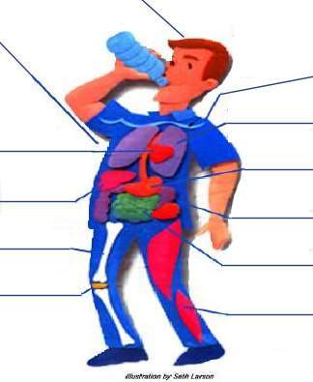
75% нашего тела состоит из воды
Каждый день теряем 1,7 л воды через дыхание, пот, опорожнения и т. д.
Мозг на 90% состоит из воды
Помогает
в обмене веществ
Увлажняет воздух в легких
Признаки обезвоживания:
Усталость
Пониженная энергия
Головная боль
Головокружение
Изжога, запоры
Боли и судороги мышц
Высокое/низкое давление
Проблемы с почками
Сухие губы, кожа, рот
Затрудненное дыхание
Помогает органам лучше усваивать питательные
элементы
Защищает наши
органы
Транспортирует кислород и питательные элементы
в клетку
Регулирует
температуру тела
Кровь на 83% состоит из воды
Кости содержат
22% воды
Очищает
Защищает и
увлажняет наши
суставы
Мышцы на 75% состоят из воды
>20% обезвоживание -
РИСК СМЕРТИ

Slide 5
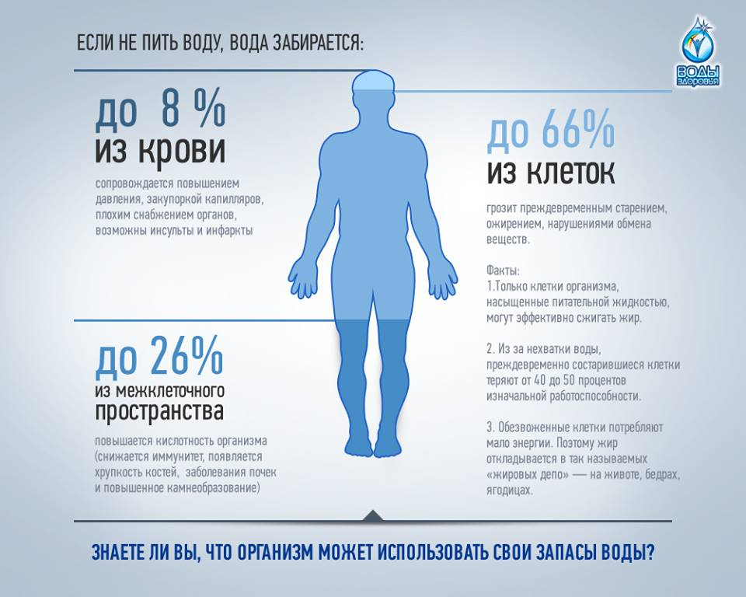

Slide 6
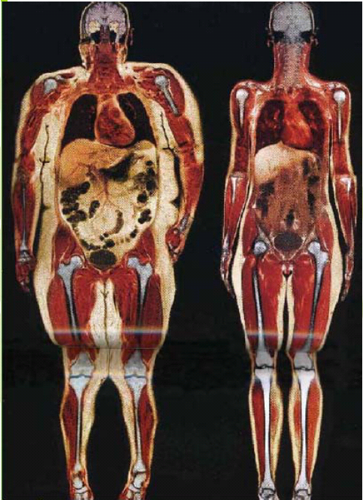
Жир в организме
Содержание в клетках жира 5-10%, однако есть клетки, в которых содержание жира до 90%. Эти клетки находятся под кожей, в грудных железах, сальниках, в горбе у верблюда.

Slide 7
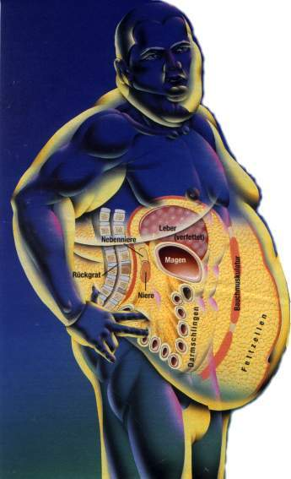
Жир в области живота окружает жизненно важные органы человека.
Высокий уровень жира в области живота увеличивает риск таких проблем как: гипертония, сердечнососудистые заболевания, сахарный диабет и др.

Slide 8
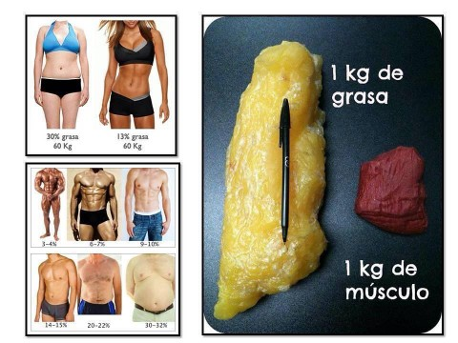
Жир в организме

Slide 9
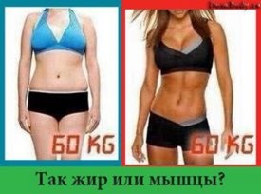

Slide 10
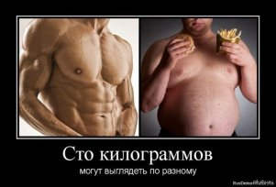

Slide 11


Slide 12
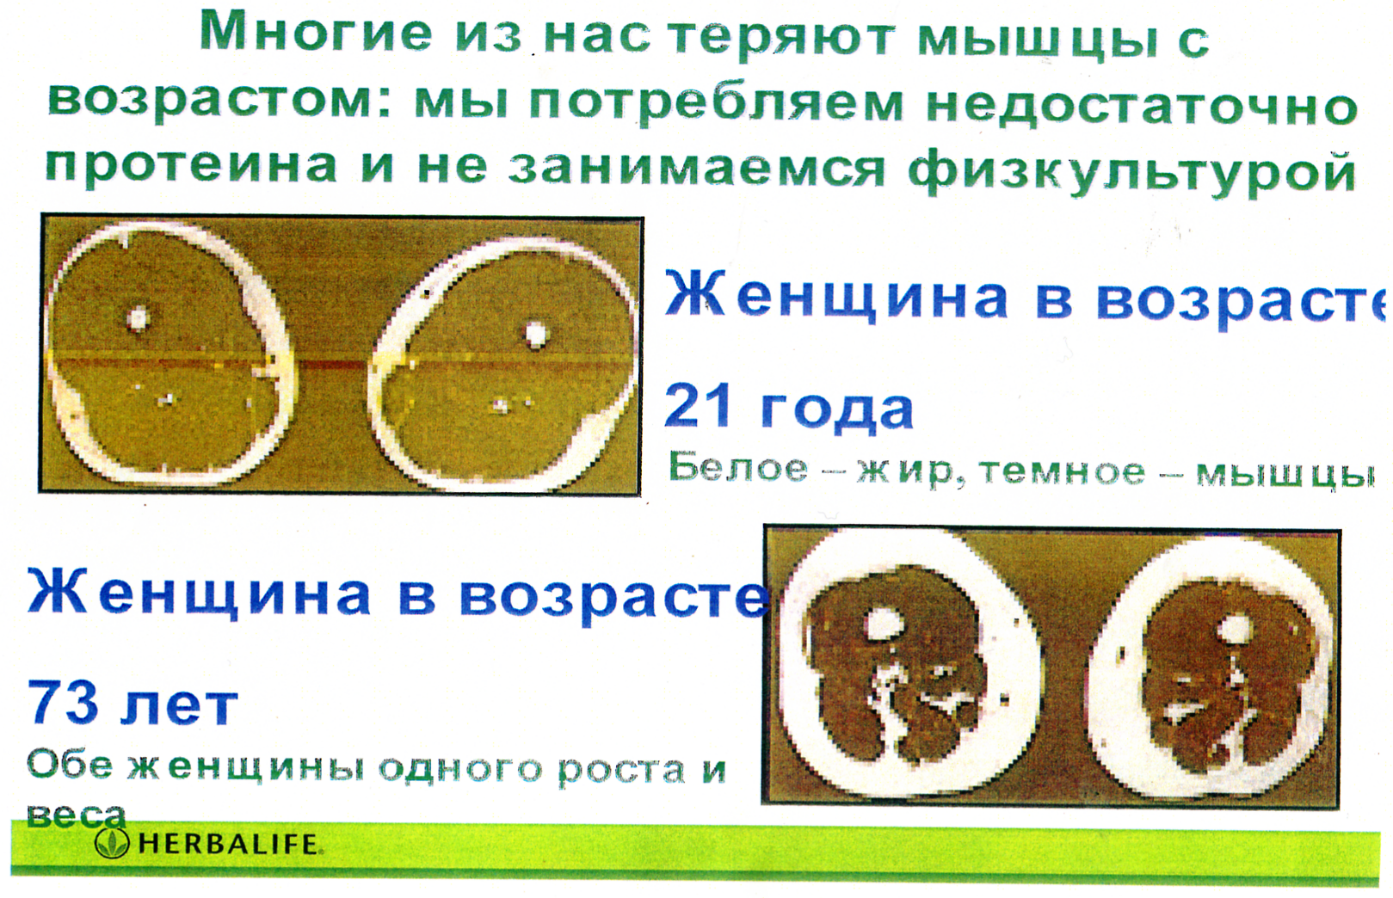
Многие из нас теряют мышцы с возрастом:
мы потребляем мало белка

Slide 13
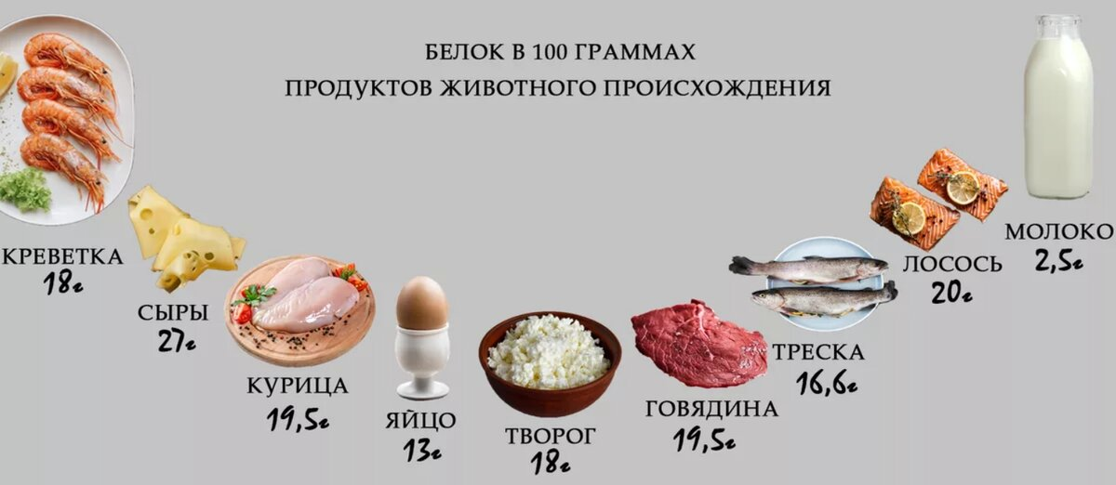

Slide 14
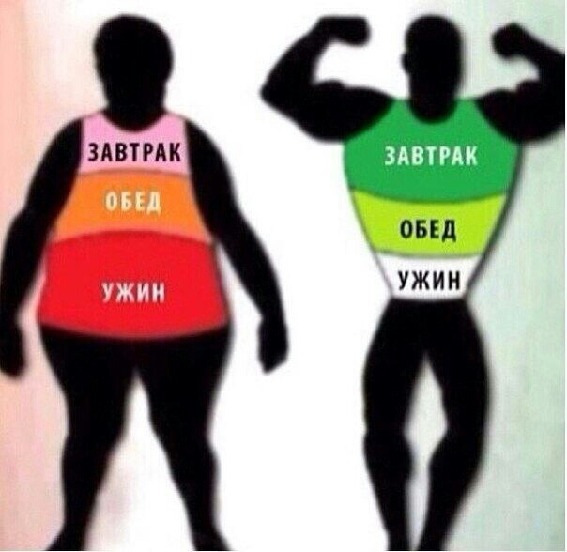

Slide 15


Slide 16
Орг. вещество | Биологическое значение
Жиры
Углеводы
Белки

